Slide 1
Engenharia de Software
Qualidade de Software
Fatec Botucatu
PROF. RICARDO RALL
Notes:
2

Slide 2
Conteúdo
Introdução
Conceitos de Qualidade
Fatores de Qualidade de Software
Métricas de Qualidade
Controle e Garantia de Qualidade de Software
Certificação de Qualidade
Conclusão
Notes:
2

Slide 3
Introdução
O principal objetivo da Engenharia de Software (ES) é ajudar a produzir software de qualidade;
- Empresas que desenvolvem software de qualidade são mais competitivas;
- Empresas que utilizam software de alta qualidade podem, em geral, oferecer um melhor serviço a um preço mais competitivo.
Notes:
3

Slide 4
Conceitos de Qualidade
Definição genérica:
  “Propriedade, atributo ou condição das coisas ou das pessoas capaz de distingui-las das outras e de lhes determinar a natureza” (Aurélio).
Outras definições:
  Qualidade é estar em conformidade com os requisitos dos clientes;
  Qualidade é antecipar e satisfazer os desejos dos clientes;
  Qualidade é escrever tudo o que se deve fazer e fazer tudo o que foi escrito.

Slide 5
Conceitos de Qualidade
Segundo a atual norma brasileira sobre o assunto (NBR ISO 8402), qualidade é:
  A totalidade das características de uma entidade que lhe confere a capacidade de satisfazer as necessidades explícitas e implícitas.
Definição de qualidade de software:
  “Conformidade a requisitos funcionais e de desempenho explicitamente declarados, a padrões de desenvolvimento claramente documentados e a características implícitas que são esperadas de todo software profissionalmente desenvolvido” (Pressman).

Slide 6
Um Sistema de Gestão da Qualidade exige:
Procedimentos e métodos de processos
Controles e medições
Atendimento às especificações (declaradas ou não declaradas)
Registros
Técnicas para identificação de falhas e tratamento de desvios
Processos mapeados
Responsabilidades definidas
Comunicação eficiente (interna e externa)
Notes:
3

Slide 7
Fatores de Qualidade de Software
A noção de qualidade de software pode ser descrita por um grupo de fatores, requisitos ou atributos, tais como: confiabilidade, eficiência, facilidade de uso, modularidade, legibilidade, etc;
Podemos classificar estes fatores em dois tipos principais: externos e internos;
Fatores Externos
Fatores Internos

Slide 8
Fatores de Qualidade de Software
Fatores externos são percebidos tanto pelas pessoas que desenvolvem software quanto pelos usuários. Por exemplo, confiabilidade, eficiência e facilidade de uso são fatores externos;
Fatores internos são percebidos apenas pelas pessoas que desenvolvem software. Por exemplo, modularidade e legibilidade são fatores internos;
Se os fatores internos forem observados, os fatores externos serão consequentemente observados. De fato, os fatores internos são um meio para se alcançar os fatores externos.

Slide 9
Fatores Externos de Qualidade de Software
s
o
f
t
w
a
r
e
facilidade de uso
correção
eficiência
robustez
portabilidade
integridade

Slide 10
Fatores Externos de Qualidade de Software
Facilidade de uso: a facilidade de aprender como usar o software;
Eficiência: o bom uso dos recursos computacionais;
Portabilidade: a facilidade de transferir software entre ambientes operacionais.

Slide 11
Fatores Externos de Qualidade de Software
Correção: habilidade do software executar suas tarefas exatamente como definida pelos requisitos e especificação;
Robustez: habilidade de um software funcionar mesmo em condições anormais;
Integridade: a habilidade do sistema de proteger seus vários componentes contra acessos ou modificações indevidos.

Slide 12
Qualidade do Produto x Qualidade do Processo
Hoje em dia, a qualidade do processo é mais importante do que a qualidade final do produto;
Existe normas e padrões tanto para produtos quanto para processos.

Slide 13
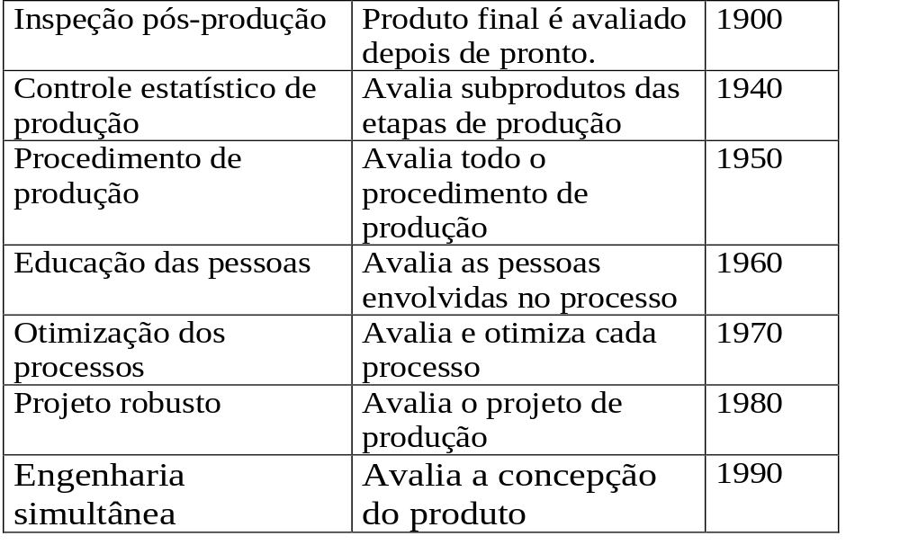
Evolução dos Conceitos de Qualidade

Slide 14
Padrões de Qualidade de Software
Qualidade de produtos de software - ISO 9126 (versão brasileira - NBR 13596);
Qualidade de pacotes de software - ISO 12119;
Qualidade do processo de software
  Capability Maturity Model (CMM)
  Personal Software Process (PSP)
  ISO 9000 / ISO 9001
Notes:
35

Slide 15
Qualidade de produtos de software -
ISO 9126
Conjunto de características que devem estar presentes em um software de qualidade:
  Funcionalidade - satisfaz as necessidades?
  Confiabilidade - é imune a falhas?
  Usabilidade - é fácil de usar?
  Eficiência - é rápido e “enxuto”?
  Manutenibilidade - é fácil de modificar?
  Portabilidade - é fácil de usar em outro ambiente?
Muitas destas características são subjetivas;
Outras podem ser definidas por meio de métricas.

Slide 16
Qualidade de pacotes de software
ISO 12119
Trata da avaliação de “software de prateleira”;
Descreve detalhes que devem estar presentes no software, tais como:
  Documentação do usuário de fácil compreensão;
  Um sumário e um índice remissivo na documentação do usuário;
  Presença de um manual de instalação com instruções detalhadas;
  Possibilidade de verificar se uma instalação foi bem sucedida;
  Especificação de valores limites para os dados de entrada;
  etc.

Slide 17
Qualidade do processo de software
Os estudos sobre qualidade estão na sua maioria voltados para o melhoramento do processo de desenvolvimento;
Ao melhorar a qualidade do processo está se dando um grande passo para se garantir também a qualidade do produto.

Slide 18
Qualidade do processo de software -
A Série ISO 9000
“Padrões de Gerenciamento e de Garantia de Qualidade - Diretrizes para Seleção e Uso”.
Série de padrões ISO 9000 conjunto de documentos que trabalham com sistemas de qualidade que podem ser usados para propostas de garantia de qualidade externa.
O ISO 9000 descreve os elementos de sistemas de garantia de qualidade (estrutura organizacional, procedimentos, processos e recursos) em termos gerais.
Notes:
41

Slide 19
ISO 9001
“Sistemas de Qualidade - Modelo para Garantia de Qualidade em Projeto, Desenvolvimento, Produção, Instalação e Serviço”;
Aplicado para todas as engenharias.
Notes:
42

Slide 20
ISO 9001: requisitos
Define requisitos que devem estar presentes em um sistema de garantia de qualidade efetivo:
  Gerência de responsabilidades
  Sistema de qualidade documentado
  Revisões de contrato
  Controle de projeto
  Controle do processo
  Inspeções e testes
  Inspeções, medidas e testes de equipamentos
  Treinamento
  Servicing
  Técnicas estatísticas para verificar a aceitação do produto

Slide 21
Qualidade do processo de software - Capability Maturity Model (CMM)
Descreve princípios e práticas relacionadas à maturidade do processo de software;
Tem o objetivo de ajudar as organizações a melhorarem seus processos de software em termos de um caminho evolutivo que vai de ad hoc (processos caóticos) a processos maduros e disciplinados;
Para isto define o conceito de nível de maturidade: base evolucionária bem definida direcionada a obter um processo de software maduro.

Slide 22
Capability Maturity Model (CMM): os 5 níveis de maturidade
Um processo de melhora contínuo é capacitado
p/retorno quantitativo do processo e das idéias.
Otimizado
Medidas de qualidade são coletadas. O processo
e o produto são entendidos e controlados
quantitativamente.
Gerenciado
Processos padronizados, documentados e
integrados.
Definido
Processos estabelecidos por experiências
anteriores.
Reproduzível
Processo caótico e ad hoc.
Inicial
Notes:
38

Slide 23
Capability Maturity Model (CMM): os 5 níveis de maturidade
CMM - Nível 1:
Processos são caóticos
Não existem padrões ou não são seguidos
O planejamento é deficiente e geralmente prazos e custos não são cumpridos
Notes:
38

Slide 24
Capability Maturity Model (CMM): os 5 níveis de maturidade
CMM - Nível 2:
Os processos são bem definidos e planejados
A gerência de projetos passa a ter um papel efetivo
Notes:
38

Slide 25
Capability Maturity Model (CMM): os 5 níveis de maturidade
CMM - Nível 3:
Os processos são bem identificados
A padronização é permanente
Notes:
38

Slide 26
Capability Maturity Model (CMM): os 5 níveis de maturidade
CMM - Nível 4:
Há uma evolução para tratamentos quantitativos dos processos
Métricas passam a ser adotadas
A produtividade e qualidade passam a ser controladas
Notes:
38

Slide 27
Capability Maturity Model (CMM): os 5 níveis de maturidade
CMM - Nível 5:
Prevalece o conceito de melhoria contínua nos processos
As ações passam a ser pró-ativas para que processos sejam melhorados
Notes:
38

Slide 28
Comparação entre ISO 9001 e CMM
CMM
  Ênfase no contínuo processo de melhora;
  Enfoca estritamente o software;
  Não é uma norma emitida por uma instituição de padronização.
ISO 9001
  Ênfase no critério mínimo para um sistema de qualidade aceitável;
  Tem um escopo mais abrangente;
  Por ser mais conhecido e embutir um padrão internacional mínimo de qualidade, o ISO talvez traga melhores resultados para a empresa.
Notes:
46

Slide 29
Qualidade do processo de software -
Personal Software Process (PSP)
O estímulo para desenvolver o PSP surgiu de questões sobre o CMM;
Estratégia para o desenvolvimento pessoal;
Objetivo: fazer com que os engenheiros de software fiquem atentos ao processo que eles usam e estejam sempre verificando suas performances no processo de desenvolvimento, aumentando assim a produtividade.
Notes:
36

Slide 30
Personal Software Process (PSP)
Usando o PSP, os engenheiros de software:
  desenvolvem um plano para todo projeto;
  registram seu tempo de desenvolvimento;
  trilham seus defeitos;
  mantêm dados de um projeto em relatórios resumidos;
  usam esses dados para planos de projetos futuros;
  analisam dados que envolvem seus processos a fim de aumentar suas performances.
Notes:
37

Slide 31
Conclusão
Qualidade é um conceito complexo, porque significa diferentes coisas para diferentes pessoas;
Não há uma simples medida para qualidade de software que seja aceitável para todos os projetos de todas as empresas;
Para estabelecer ou melhorar a qualidade de software, deve-se definir os aspectos de qualidade nos quais se está interessado e, então, decidir como fazer para medí-los;
Apesar dos custos elevados, é importante introduzir sistemas de gerenciamento de qualidade de software, como o CMM ou o ISO 9001.
Notes:
50

